Slide 1
ĐỒ ÁN CUỐI KỲ
Nhóm 4
Môn học:
Trực quan hóa dữ liệu
GVHD:
TS. Bùi Tiến Lên
GV. Lê Nhựt Nam
DATE: 16/7/2023 FIT@HCMUS
VNUHCM
Phân tích dữ liệu về các nước ASEAN và một vài quốc gia châu Á khác

Slide 2
GIỚI THIỆU ĐỒ ÁN
Bài toán: sử dụng công cụ trực quan hóa dữ liệu để phân tích dữ liệu và so sánh, có thể chọn các chủ đề liên quan kinh tế, xã hội, khoa học kỹ thuật.
Ngữ cảnh của bài toán: bài toán phải mang liên quan đến Việt Nam và Thế giới
– Dữ liệu: phải liên quan đến Việt Nam và phải được lấy từ nguồn có kiểm chứng điểm
– Ít nhất phải có 6 biến
– Ít nhất phải có 1000 quan sát
Phần mềm/công cụ lập trình:
– Được sử dụng bất kỳ công cụ nào; ví dụ, PowerBI, Excel, Tableau, Streamlit, ...
– Phải triển khai thành ứng dụng hoàn chỉnh

Slide 3
THÀNH VIÊN NHÓM
NGUYỄN HOÀNG VIỆT – 20120402
TRIỆU QUỐC THÁI – 20120370
HỒ DUY BẢO – 20120433
HOÀNG VĂN CẦU – 20120439
TÔ TRẦN SƠN BÁ – 20120431

Slide 4
NỘI DUNG
01
02
03
04
05
THU THẬP & XỬ LÝ
THỐNG KÊ MÔ TẢ
TRỰC QUAN & PHÂN TÍCH
PHÂN TÍCH HỒI QUY
MÔ HÌNH DỰ ĐOÁN
Tìm hiểu, thu thập và tiền xử lý dữ liệu
Thống kê dữ liệu và đưa ra vài nhận xét đơn giản
Trực quan các trường dữ liệu và phân tích mối liên hệ
Áp dụng phân tích hồi quy cho một số thuộc tính
Sử dụng mô hình học máy để đưa ra một vài dự đoán

Slide 5

BỘ DỮ LIỆU
Dữ liệu được thu thập từ trang web TheWorldBank gồm 3 tập tin csv:
API_Download_DS2_en_csv_v2_5585110.csv
Metadata_Country_API_Download_DS2_en_csv_v2_5585110.csv
Metadata_Indicator_API_Download_DS2_en_csv_v2_5585110.csv
Kết hợp 3 file lại ta được một bộ dữ liệu thể hiện các đặc điểm về dân số, kinh tế và xã hội của các nước ASEAN và một vài quốc gia châu Á khác.
Licence: CC0: Public Domain

Slide 6
01
THU THẬP & XỬ LÝ
Tìm hiểu, thu thập và tiền xử lý dữ liệu

Slide 7
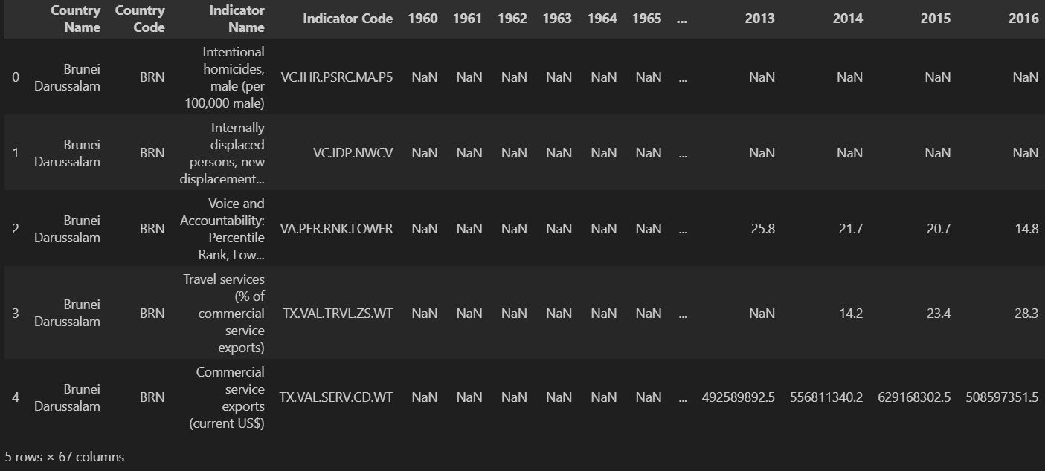
THU THẬP DỮ LIỆU VÀ CHUYỂN VỀ ĐỊNH DẠNG TIME-SERIES
Dữ liệu sau khi kết hợp 3 file csv (ảnh bên).
Dataset dạng time-series thường có các thuộc tính là các cột nhưng ở dataset này các cột lại là các năm, các thuộc tính là các dòng.

Slide 8
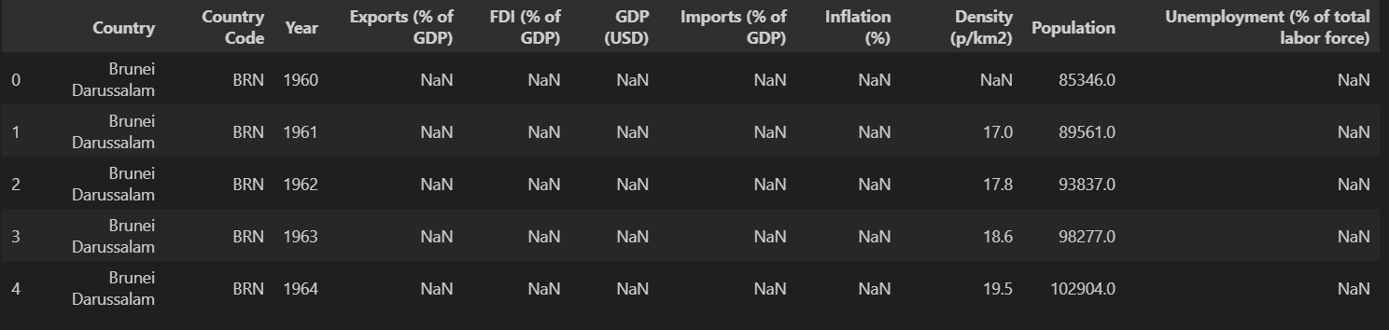
THU THẬP DỮ LIỆU VÀ CHUYỂN VỀ ĐỊNH DẠNG TIME-SERIES
Giải pháp:
- Pivot lại dataframe rồi lọc ra những thuộc tính cần dùng.
- Đổi tên các cột lại cho ngắn gọn, dễ hiểu, ta được kết quả là một dataframe có dạng time-series.

Slide 9
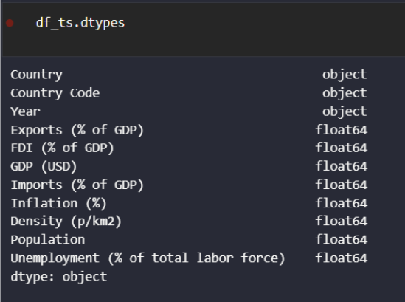
MỖI CỘT MANG Ý NGHĨA GÌ
Country: Tên quốc gia
Country Code: Mã quốc gia
Year: Năm
Exports (% of GDP): Giá trị hàng hóa xuất khẩu (% so với GDP)
FDI (% of GDP): Vốn đầu tư nước ngoài (% GDP)
GDP (USD): Tổng giá trị sản phẩm trong nước (đơn vị: USD - Đô-la Mỹ)
Imports (% of GDP): Giá trị hàng hóa nhập khẩu (% s0 với GDP)
Inflation (%): Tỉ lệ lạm phát
Density (p/km2): Mật độ dân số (người/km2)
Population: Dân số
Unemployment (% of total labor force): Tỉ lệ thất nghiệp (% so với lực lượng lao động)

Slide 10
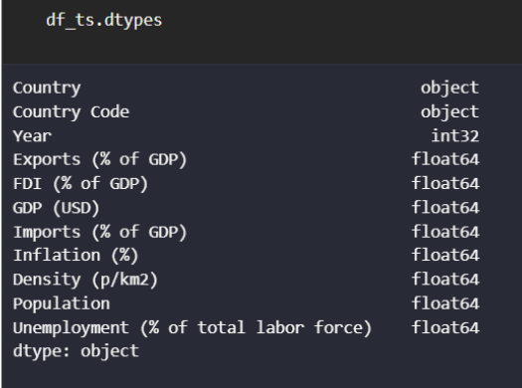
MỖI CỘT MANG CÓ KIỂU DỮ LIỆU GÌ
Trước:
Sau:

Slide 11
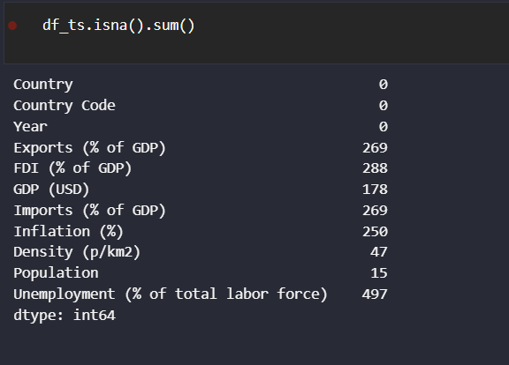
KIỂM TRA DỮ LIỆU BỊ THIẾU

Slide 12
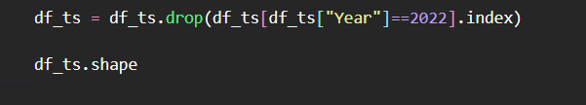
XỬ LÝ DỮ LIỆU BỊ THIẾU
Bỏ đi các dữ liệu của năm 2022

Slide 13
XỬ LÝ DỮ LIỆU BỊ THIẾU
Xuất, nhập khẩu
Điền giá trị thiếu là O cho tất cả các năm trước 2000

Slide 14
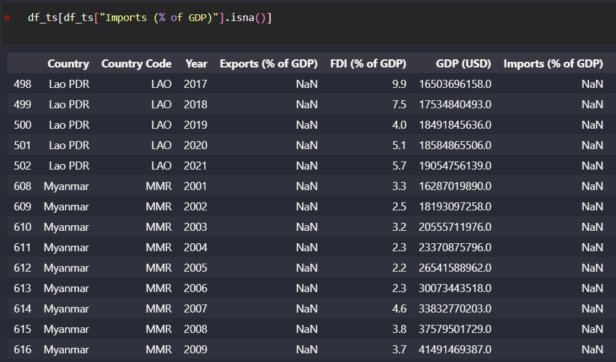
XỬ LÝ DỮ LIỆU BỊ THIẾU
Trực quan lại các dữ liệu còn thiếu của xuất, nhập khẩu thì chỉ còn 2 nước Laos và Myanmar là thiếu.
Laos thiếu từ 2017-2021.
Myanmar thiếu từ 2001-2009

Slide 15
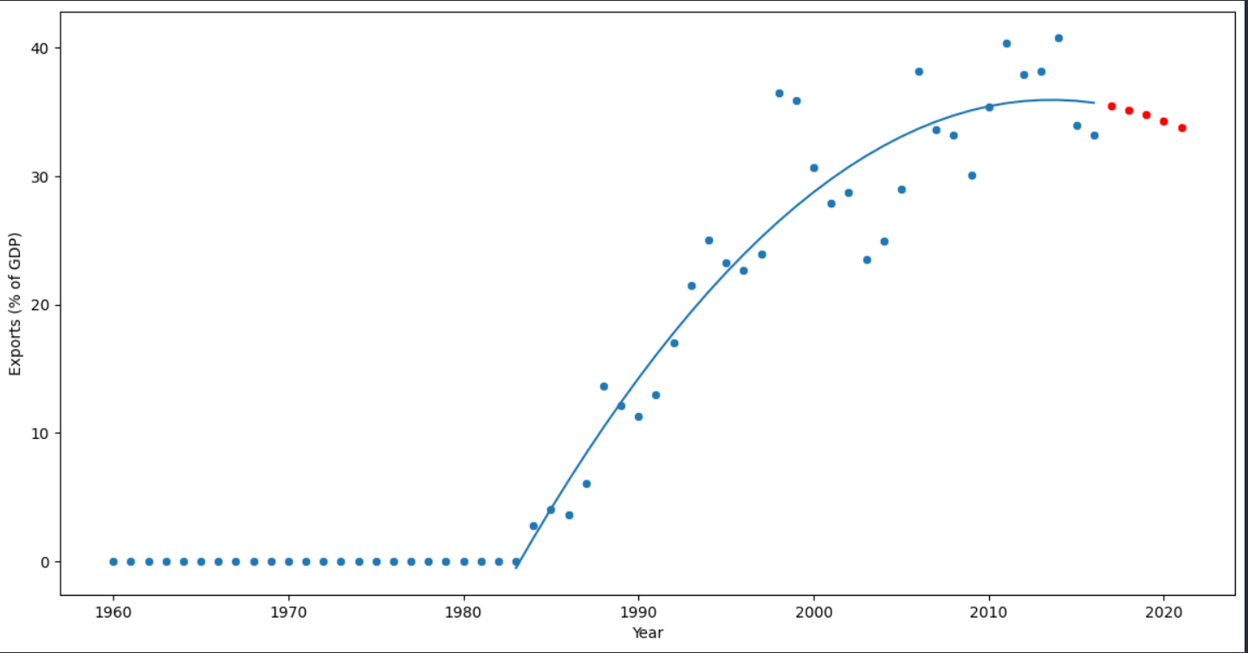
XỬ LÝ DỮ LIỆU BỊ THIẾU
Dùng hồi quy tuyến tính đa thức bậc 2 để dự đoán các giá trị bị thiếu của Laos từ 2017-2021
Điền giá trị thiếu từ 2001 - 2009 cho Myanmar là O

Slide 16


XỬ LÝ DỮ LIỆU BỊ THIẾU
Cột mật độ dân số (Density)
Điền dữ liệu thiếu bằng giá trị liền trước hay giá trị liền sau của nó
Cột GDP
Điền dữ liệu thiếu bằng O

Slide 17
XỬ LÝ DỮ LIỆU BỊ THIẾU
Cột FDI (vốn đầu tư nước ngoài)
Điền dữ liệu thiếu bằng O cho các dữ liệu FDI trước 2002.
Điền dữ liệu thiếu bằng foward fill cho các dữ liệu FDI sau 2002.
Cột Inflation (Lạm phát)
Điền dữ liệu thiếu bằng O cho các dữ liệu Inflation trước 1996.

Slide 18
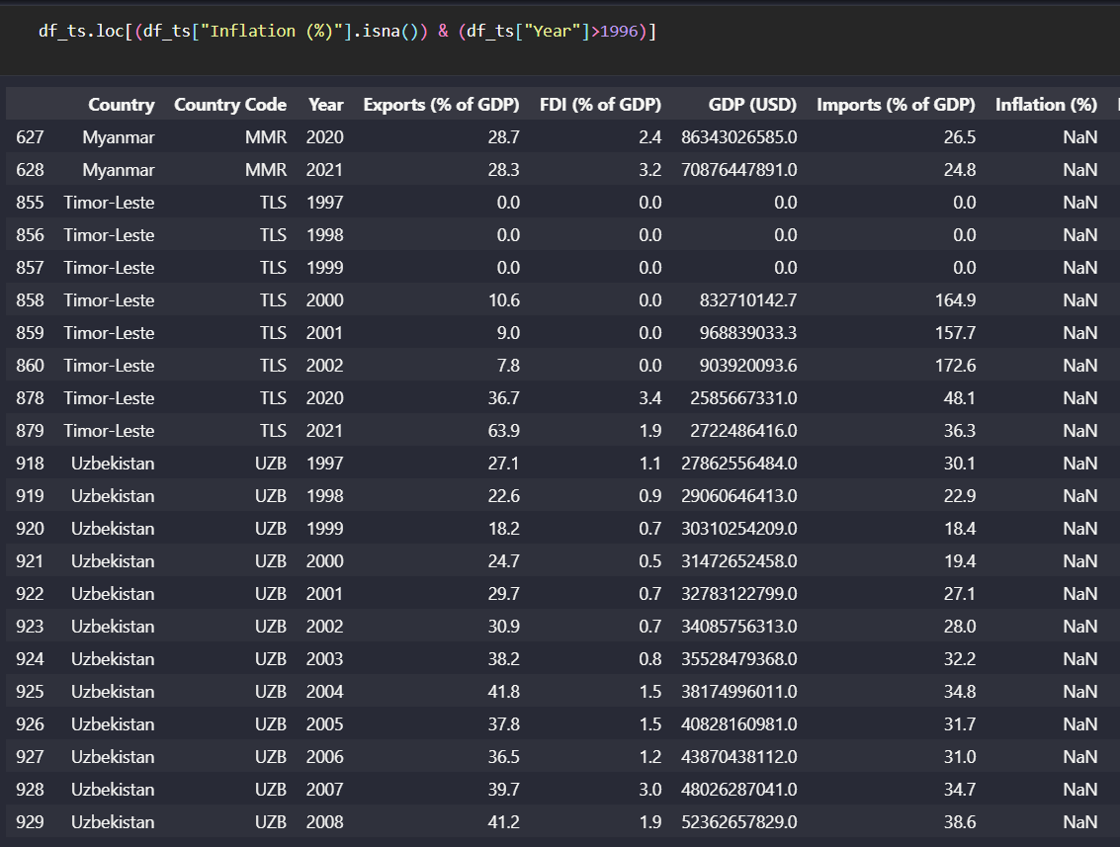
Trực quan dữ liệu Inflation sau năm 1996.

Slide 19
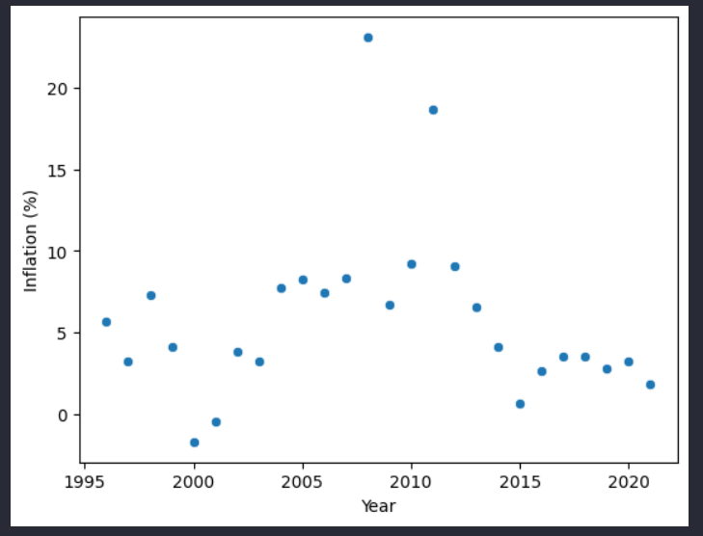
Sau khi trực quan thì chỉ có 3 khoảng dữ liệu.
Khoảng giữa từ 5-10 có nhiều dữ liệu còn những khoảng dưới và trên ít hơn nên điền theo median

Slide 20
XỬ LÝ DỮ LIỆU BỊ THIẾU
Cột Unemployment
Điền dữ liệu thiếu bằng O cho các dữ liệu Unemployment trước 2010.
Sau 2010, điền dữ liệu thiếu bằng backward fill.

Slide 21
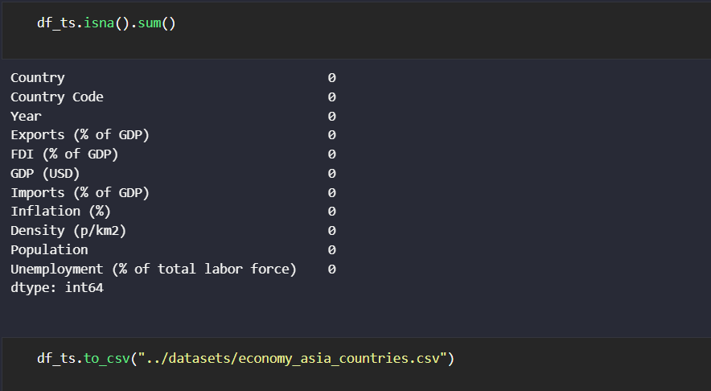
KIỂM TRA LẠI DỮ LIỆU
Kiểm tra tất cả dữ liệu thiếu đã được điền chưa
Lưu dữ liệu vào file mới để tiến hành trực quan hóa.

Slide 22
02
THỐNG KÊ MÔ TẢ
Thống kê dữ liệu và đưa ra vài nhận xét đơn giản

Slide 23
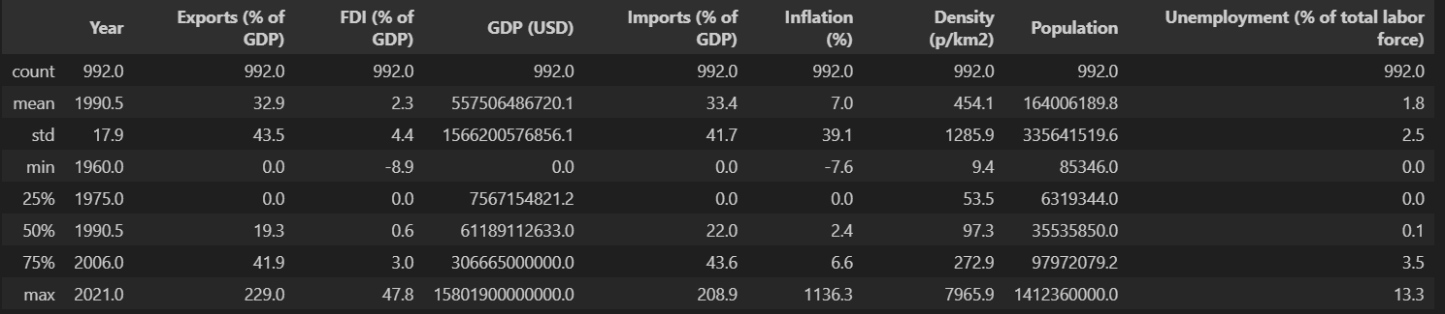
BẢNG MÔ TẢ DỮ LIỆU (DESCRIPTIVE STATISTICS TABLE)
Hình phía trên thể hiện mô tả các đặc điểm của các cột trong bộ dữ liệu.

Slide 24
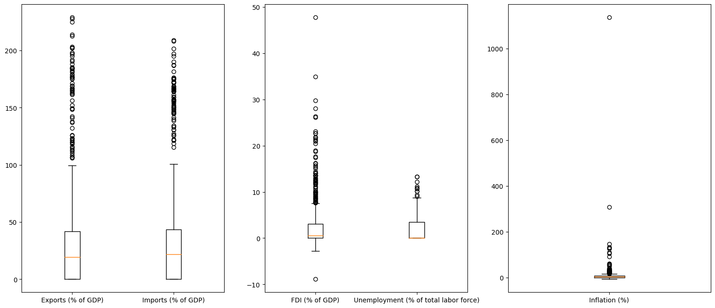
TRỰC QUAN KHOẢNG DỮ LIỆU BẰNG BIỂU ĐỒ HỘP (BOXPLOT)
Từ boxplot ta có thể rút ra một số nhận xét về sự phân bố dữ liệu theo các khoảng giá trị.

Slide 25
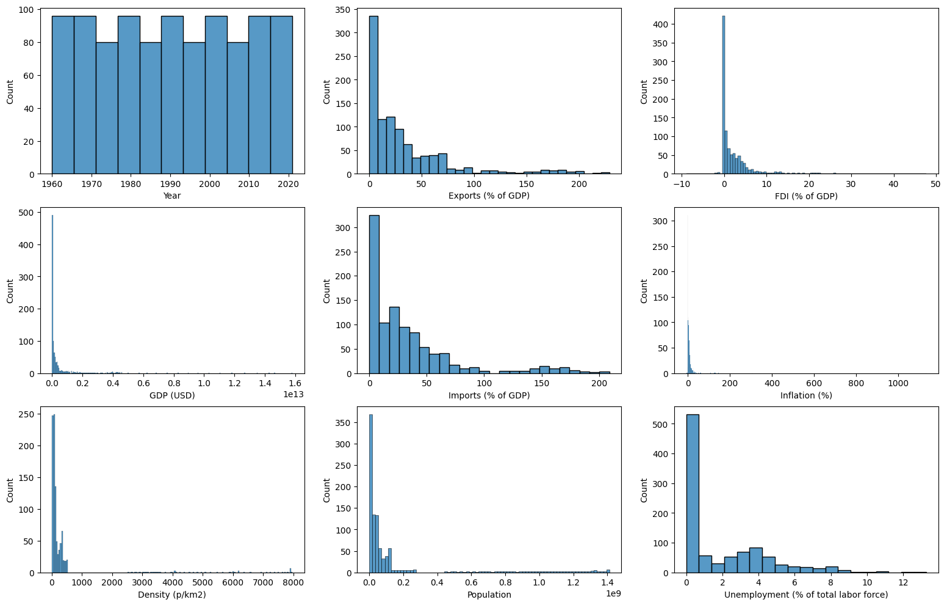
HISTOGRAM
HISTOGRAM

Slide 26
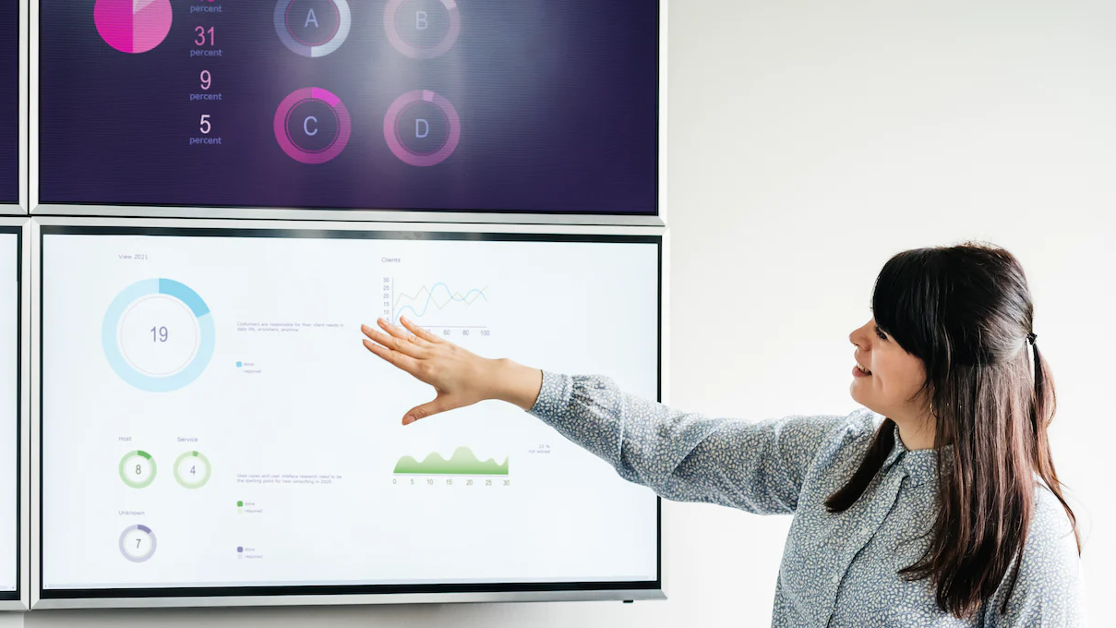

03
TRỰC QUAN & PHÂN TÍCH

Slide 27

TRỰC QUAN HÓA DỮ LIỆU BẰNG CÔNG CỤ
LINK DASHBOARDS: CLICK HERE

Slide 28
04
PHÂN TÍCH HỒI QUY
Áp dụng phân tích hồi quy cho một số thuộc tính

Slide 29
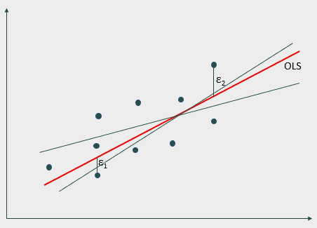
PHÂN TÍCH HỒI QUY LÀ GÌ?
ĐỊNH NGHĨA
Ý NGHĨA
Phân tích hồi quy là một phân tích thống kê để xác định xem các biến độc lập (biến thuyết minh) quy định các biến phụ thuộc (biến được thuyết minh) như thế nào.
Nó cho phép đạt được kết quả ước lượng tốt nhất về mối quan hệ chân thực giữa các biến số. Từ phương trình ước lượng được này, người ta có thể dự báo về biến phụ thuộc (chưa biết) dựa vào giá trị cho trước của biến độc lập (đã biết).

Slide 30
TRỰC QUAN HÓA DỮ LIỆU BẰNG CÔNG CỤ
LINK DASHBOARD: CLICK HERE

Slide 31
05
MÔ HÌNH DỰ ĐOÁN
Sử dụng mô hình học máy cơ bản để đưa ra một vài dự đoán cho dữ liệu

Slide 32
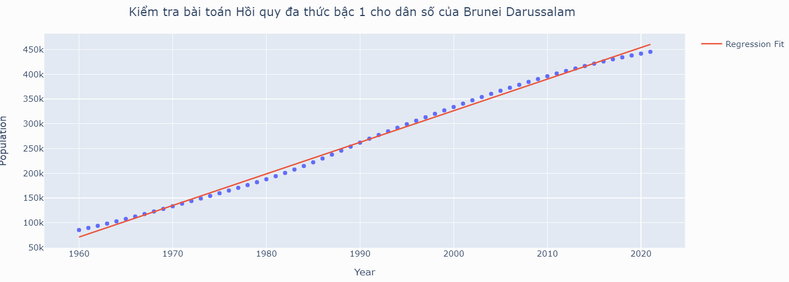
SỬ DỤNG MÔ HÌNH HỒI QUY TUYẾN TÍNH ĐỂ DỰ ĐOÁN
DÂN SỐ CÁC QUỐC GIA TRONG TƯƠNG LAI
Ta sử dụng mô hình hồi quy tuyến tính với thuộc tính “Dân số” của bộ dữ liệu. Sau khi áp dụng MH cho dữ liệu thực tế ban đầu, ta thực hiện việc kiểm tra kết quả:
Đối với Brunei Darussalam và một vài nước khác khi kiểm tra, dữ liệu MH dự đoán khá sát với dữ liệu thực tế.

Slide 33
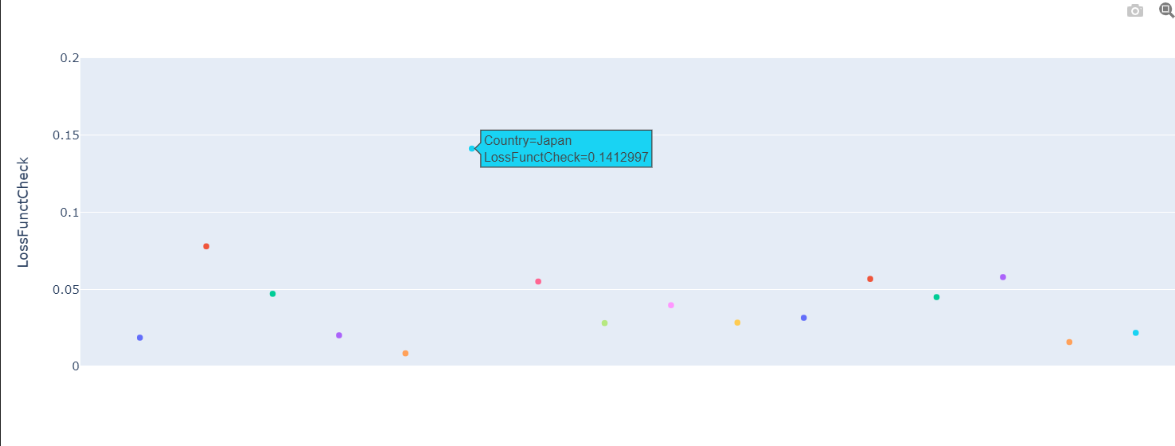
KIỂM TRA ĐỘ LỖI (ĐỘ MẤT MÁT)
Có một số quốc gia khi áp dụng MH tuyến tính (bậc nhất, tức y = w0 + w1*x) thì độ lỗi khá lớn (trên mức 0.05): Nhật Bản, Cambodia, Timor-Leste,...

Slide 34
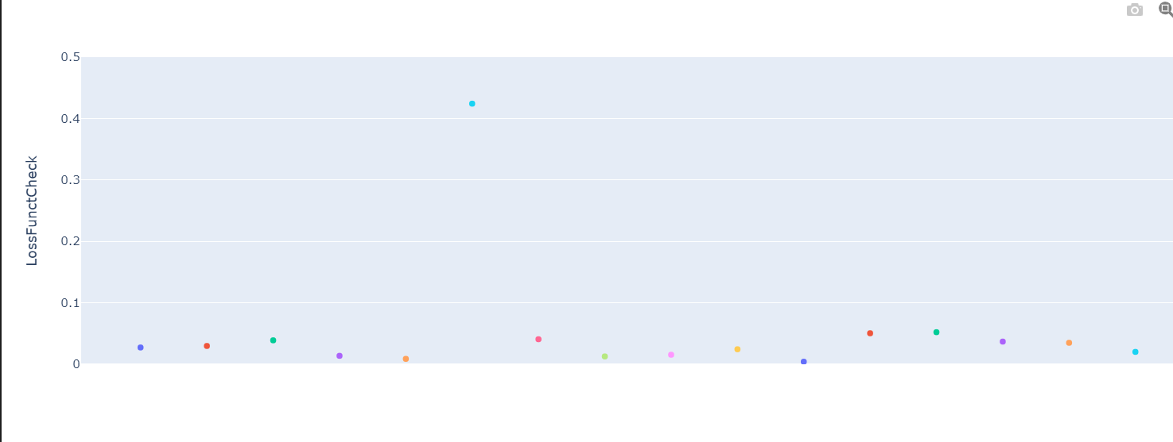
TINH CHỈNH MÔ HÌNH
Áp dụng mô hình cho các năm từ 1990 trở đi và kiểm tra lại độ lỗi:
Hầu hết độ lỗi đều ở mức rất thấp, dưới 0.04 (trừ Nhật Bản, Hàn Quốc, Singapore và Thái Lan).

Slide 35
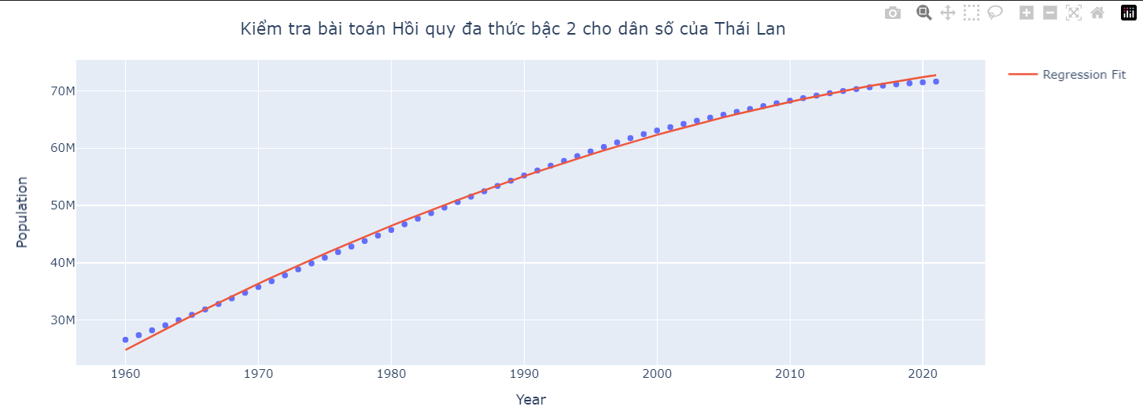
MÔ HÌNH HỒI QUY ĐA THỨC BẬC II
(POLYNOMIAL REGRESSION)
GIẢI PHÁP
Sử dụng mô hình hồi quy đa thức (Polynomial Regression) ở bậc 2 cho các quốc gia Nhật Bản, Hàn Quốc, Thái Lan và Singapore.

Slide 36
TRỰC QUAN HÓA DỮ LIỆU BẰNG CÔNG CỤ
LINK DASHBOARD: CLICK HERE

Slide 37
DỰ ĐOÁN DÂN SỐ VIỆT NAM
2022
98 858 125
2025
101 680 841
2050
125 203 473

Slide 38
2040
Theo dự đoán từ mô hình hồi quy
Năm
Dân số thế giới sẽ đạt 9 tỷ người

Slide 39
ĐÁNH GIÁ MÔ HÌNH
ĐƠN GIẢN
ĐỘ CHÍNH XÁC:
TƯƠNG LAI XA
Không đảm bảo được
độ chính xác
ĐỘ CHÍNH XÁC:
TƯƠNG LAI GẦN
Dễ hiểu, dễ cài đặt và phổ biến
Độ chính xác cao và
sát với thực tế

Slide 40
CẢM ƠN THẦY VÀ CÁC BẠN ĐÃ LẮNG NGHE
TÀI LIỆU THAM KHẢO
[1] Tài liệu môn học, Trực quan hóa dữ liệu - 20_21
[2] Các topic trao đổi trên Tableau Community Forum
[3] Visualization of economic data: good practices, BBVA API Market
Chúc một ngày tốt lành

